Slide 1
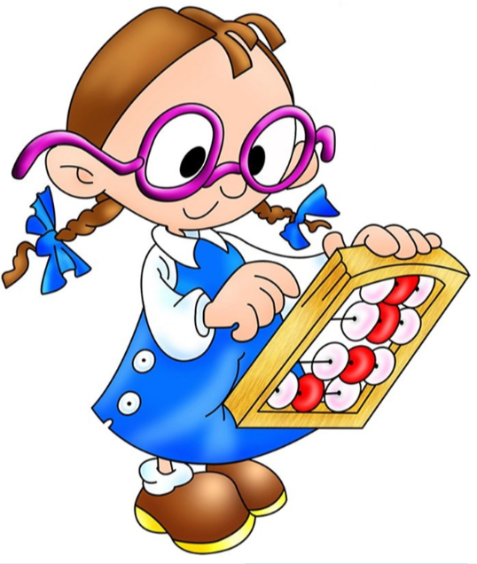
Математика сабагы.

Slide 2

Жагымдуу маанай.

Slide 3

Алтын эреже.
Сабакта тынч отуруу.
Тазалыкты сактоо.
Достор менен ынтымакта болуу.
Мугалимдин сөзүн бөлбөө
Өзүн-өзү сыйлоо

Slide 4

Үй тапшырмасын текшерүү.
№6
№7

Slide 5
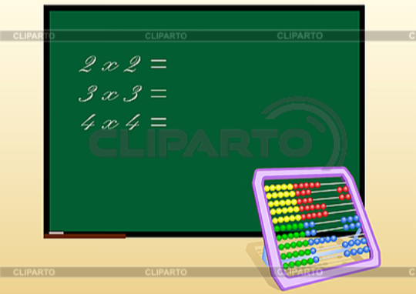
Мисал, маселе иштоо.

Slide 6
№10
38+15=?
63-18=?
71+25=?
55-34=?

Slide 7
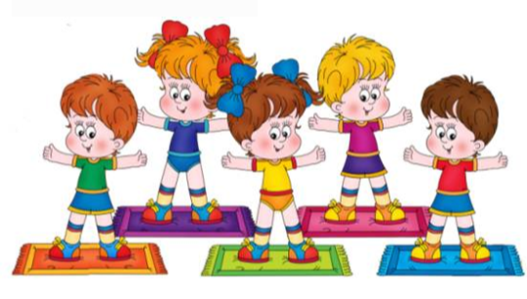
ЭС АЛУУ МҮНӨТҮ.

Slide 8
Ордубуздан турабыз,
Алга колду сунабыз.
Мойнубузду бурабыз:
1, 2 деп оңго
1, 2 деп солго.
1, 2 деп оңго,
1, 2 деп солго.
Беш манжалар биригет,
Ийинге барып илинет.
Бир, эки деп алдыга
Чыканактар жүгүнөт.
1, 2, 3. 4
1, 2, 3, 4.
Колубузда күч көп.
Эс алдырдык колдорду,
Колдорубуз чак-чак-чак,
Буттарыбыз так-так-так,
Эми окуйбуз жакшылап.

Slide 9
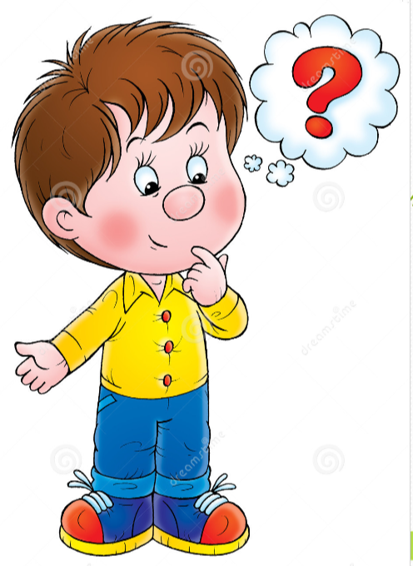
№12
Биздин мектептен 25 кыз жана 28 бала эс алуу лагеринде болушту. Лагерде бардыгы канча окуучу болгон? Дагы суроо кой.

Slide 10
№13
А
В
12 см узундуктагы кесиндини чий. Анда канча дециметр, сантиметр бар?

Slide 11

Үй тапшырма
№14
№15

Slide 12


Баалоо:

